Slide 1
«Формы организации здоровьесберегающей деятельности с детьми»
Подготовила:
Сомова Е.Г.

Slide 2
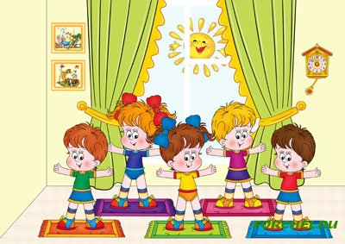
«Люди с самого рождения жить не могут без движения»

Slide 3
В последние годы приходится говорить о необходимости использования здоровьесберегающей педагогики. При этом здоровьесберегающая педагогика не может выражаться какой-то конкретной образовательной технологией. В то же время, понятие «здоровьесберегающие технологии» объединяет в себе все направления деятельности учреждения образования по формированию, сохранению и укреплению здоровья воспитанников.
Здоровьесберегающая технология - это: условия пребывания ребенка в детском саду (отсутствие стресса, адекватность требований, адекватность методик обучения и воспитания); рациональная организация воспитательно-образовательного процесса (в соответствии с возрастными, половыми, индивидуальными особенностями и гигиеническими требованиями); соответствие учебной и физической нагрузки возрастным возможностям ребенка; необходимый, достаточный и рационально организованный двигательный режим.

Slide 4
Цель здоровьесберегающей технологии: обеспечить дошкольнику высокий уровень реального здоровья, вооружив его необходимым багажом знаний, умений, навыков, необходимых для ведения здорового образа жизни, и воспитав у него культуру здоровья. Решению этой цели подчинены многие задачи, которые решаю в процессе своей деятельности. Совместно с педагогами нашего ДОУ учим детей культуре здоровья, как ухаживать за своим телом, то есть осознанному отношению к своему здоровью, безопасному поведению.

Slide 5

Здоровьесберегающая среда, созданная в условиях детского сада и нашей группы, способствует обеспечению адаптации ребенка в социуме, реализации потребностей детей в двигательной активности и более эффективному развитию двигательных навыков.
Результатом эффективной работы педагогического коллектива является снижение заболеваемости детей.
В настоящее время в дошкольных учреждениях чаще всего используют следующие здоровьесберегающие технологии:
- технологии сохранения и стимулирования здоровья;
- технологии здоровому образу жизни;
- коррекционные технологии.

Slide 6

Технология – это инструмент профессиональной деятельности педагога.
Важнейшей характеристикой педагогической технологии является ее воспроизводимость. Любая педагогическая технология должна быть здоровьесберегающей!
Принципы здоровьесбережения:
- «Не навреди!» - все применяемые методы, приемы, используемые средства должны быть обоснованными, проверенными на практике, не наносящими вреда здоровью.
- Непрерывность и преемственность – работа ведется не от случая к случаю, а каждый день и на каждом занятии.
- Соответствие содержания и организации обучения и воспитания возрастным и индивидуальным особенностям ребенка.
- Комплексный, междисциплинарный подход – единство в действиях педагога, психолога и врачей.

Slide 7

Виды здоровьесберегающих технологий в дошкольном образовании –классификация здоровьесберегающих технологий по доминированию целей и решаемых задач, а также ведущих средств здоровьесбережения и здоровьеобогащения субъектов педагогического процесса в детском саду.
В связи с этим можно выделить следующие виды здоровьесберегающих технологий в дошкольном образовании:
-медико-профuлактические;
-физкультурно-оздоровительные;
-здоровьесберегающие образовательные технологии в детском саду;
-технологии обеспечения социально-психологического благополучия ребенка;
-здоровьесбережения и здоровьеобогащения педагогов дошкольного образования;
-валеологического просвещения родителей.

Slide 8
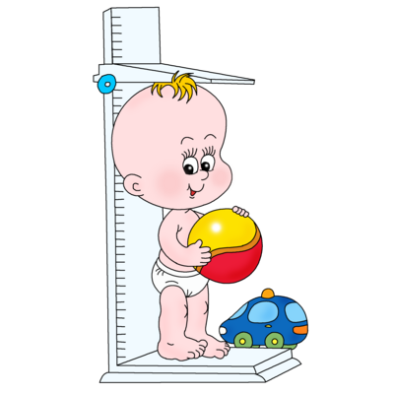


Медико-профuлактические технологии в дошкольном образовании технологии, обеспечивающие сохранение и приумножение здоровья детей под руководством медицинского персонала ДОУ в соответствии с медицинскими требованиями и нормами, с использованием медицинских средств.

Slide 9

Физкультурно-оздоровительные технологии, которые осуществляются в нашем саду направлены на физическое развитие и укрепление здоровья детей, развитие физических качеств, двигательной активности и становление физической культуры дошкольников, это: закаливание; беседы по валеологии; спортивные праздники; спортивные развлечения и досуги; недели здоровья; соревнования; прогулки-походы.
Так как работаю с детьми раннего возраста, то считаю, что особое внимание нужно уделить развитию и привитию культурно гигиенических навыков. Стараюсь разнообразить физкультурные занятия: различные технологии использования подвижных и

Slide 10
Считаю, что основой всестороннего развития ребенка в первые годы жизни является физическое воспитание. Организованные физкультурные занятия, а также свободная двигательная деятельность, когда ребенок во время прогулок играет, прыгает, бегает и т. п., улучшают деятельность сердечнососудистой, дыхательной и нервной систем, укрепляют опорно-двигательный аппарат, улучшают обмен веществ. Они повышают устойчивость ребенка к заболеваниям, мобилизуют защитные силы организма. Через двигательную деятельность ребенок познает мир, развиваются его психические процессы, воля, самостоятельность. Чем большим количеством разнообразных движений овладеет ребенок, тем шире возможности для развития ощущения, восприятия и других психических процессов, тем полноценнее осуществляется его развитие. Поэтому, если данный период будет упущен в плане грамотного физического воспитания, то в дальнейшем наверстать пробелы, устранить допущенные ошибки будет чрезвычайно трудно.

Slide 11
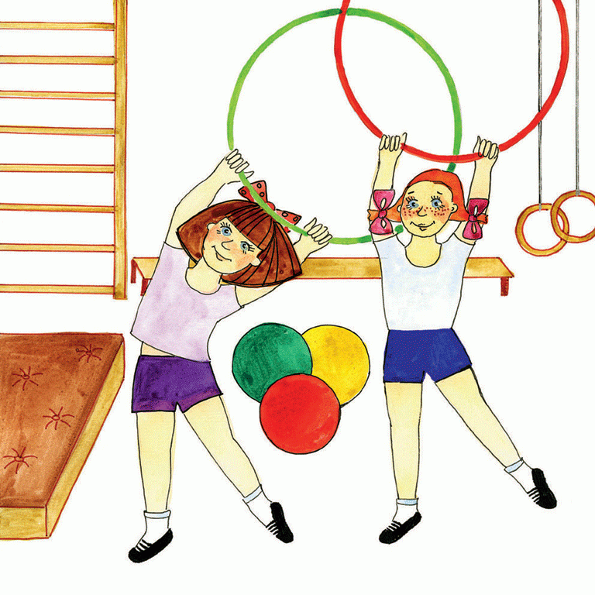
Технологии обеспечения социально-психологического благополучия ребёнка
Обеспечение психологической безопасности детей во время их пребывания в детском саду строится на сотрудничестве психолога со всеми структурными подразделениями учреждения. Психолог выявляет факторы, способствующие возникновению и развитию стрессовых, невротических состояний у детей и помогает в предупреждении нежелательных аффектных реакций детей.
В общении с детьми всегда стараюсь проявить внимание и отзывчивость, уважительно отношусь к каждому ребенку. Чтобы ребенок, придя в группу чувствовал себя комфортно и уютно.

Slide 12
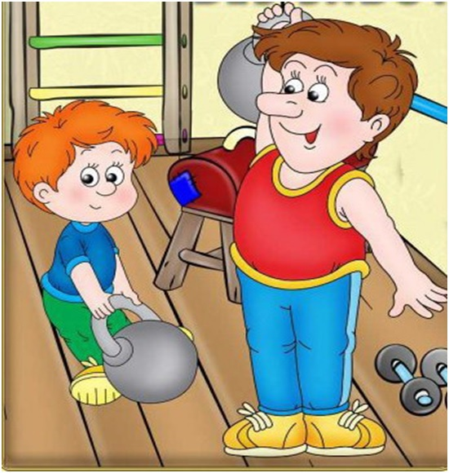
Технологии валеологического просвещения родителей – это технологии, направленные на обеспечение валеологической образованности родителей воспитанников ДОУ, обретение ими валеологической компетентности. Валеологическое образование родителей надо рассматривать как непрерывный процесс валеологического просвещения всех членов семьи.

Slide 13
Совместная работа с семьей должна строиться на следующих основных принципах, определяющих ее содержанию и методику
Единство, которое достигается в том случае, если цели и задачи воспитания здорового ребенка хорошо понятны не только воспитателям, но и родителям, когда семья знакома с основным содержанием, методами и приемами физкультурно-оздоровительной работы в детском саду, а педагоги используют лучший опыт семейного воспитания.
Систематичность и последовательность работы (в соответствии с конкретным планом) в течение всего года и всего периода пребывания ребенка в дошкольном учреждении.
Индивидуальный подход к каждому ребенку и к каждой семье на основе учета их интересов и способностей.
Взаимное доверие и взаимопомощь педагогов и родителей на основе доброжелательной критики и самокритики. Укрепление авторитета педагога в семье, а родителей - в детском саду.

Slide 14
Взаимодействие ДОУ с семьей по вопросам охраны и укрепления здоровья детей:
Оформила фотовыставки: «На зарядку - становись!»; «Гуляем – здоровье укрепляем»; «Книга здоровья» (стенгазета);
Информационные стенды медицинских работников о медицинской профилактической работе с детьми в ДОУ. В группе создан паспорт здоровья детей;
Информационные стенды для родителей, на которых освещаю вопросы оздоровления. «В здоровом теле – здоровый дух» буклет; «Закаливание детей».
Приобщение родителей к участию в физкультурно-массовых мероприятиях ДОУ. Были проведены Декады здоровья: «Здоровье детей – богатство будущего!». «Уроки здоровья». «Здоровый ребенок – счастливая мама»; «Здоровый малыш». «Формирование двигательной активности как средство оздоровления детей»
Организовала дискуссии в рамках родительского собрания: «Что я знаю о себе и здоровье?», «Спорт, здоровье, успех – радость для всех». «Будь здоров малыш», «Ловкие малыши»;
Физкультурные досуги, развлечения, праздники:
«Зимние забавы», семейный спортивный праздник «Папа мама, я - дружная семья», «Веселые медвежата», «По дороге здоровья шагают малыши».
Разработала консультативный материал для родителей: «О здоровье всерьез»; «Прогулки в любую погоду», «Здоровье детей – общая забота!» (точечный массаж – профилактика ОРЗ); «Сон и его организация»; «Особенности развития детей второго и третьего года жизни». «Мой ребенок и его индивидуальные особенности». «Игры – развлечения с детьми дома». «Основные правила ЗОЖ».

Slide 15
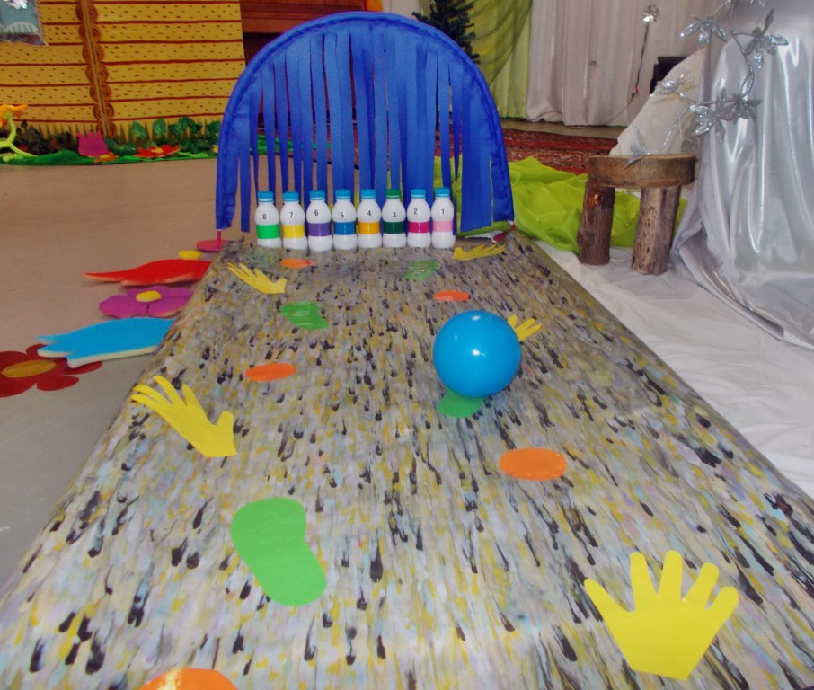
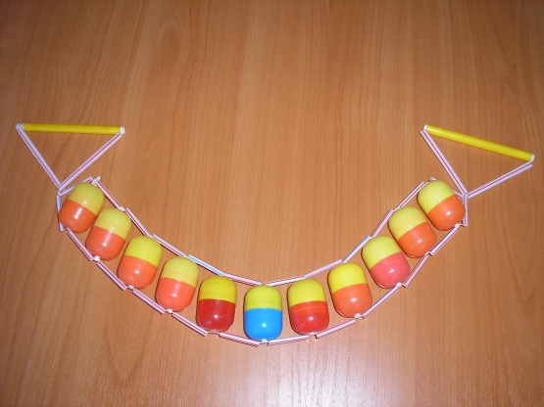
Так же в группе представлены традиционные материалы и нетрадиционные материалы, учитывающие современную субкультуру ребенка дошкольного возраста. Материалы подобраны сбалансировано. При создании предметной развивающей среды я учитывала принцип информативности, доступности, что отразилось в разнообразии тематики материалов, оборудования и активности детей во взаимодействии с предметным окружением. Спортивный уголок включает в себя необходимые материалы на развитие двигательных функций детей: кольцебросы ленточки, флажки, кегли, мячики для метания в цель, дорожки с пуговицами, игольчатые дорожки; нетрадиционное, изготовленное своими руками спортивное оборудование (массажные коврики, мячики). Эти игры и пособия используются во время утренней и бодрящей гимнастики, а также при организации игр малой подвижности.

Slide 16
Я считаю, что именно детский сад является местом педагогического просвещения для родителей. Формы взаимодействия с родителями разнообразны они могут быть как индивидуальные и групповые, так и традиционные и нетрадиционные.

Slide 17
Десять золотых правил здоровьесбережения:
Соблюдайте режим дня!
Обращайте больше внимания на питание!
Больше двигайтесь!
Спите в прохладной комнате!
Не гасите в себе гнев, дайте вырваться ему наружу!
Постоянно занимайтесь интеллектуальной деятельностью!
Гоните прочь уныние и хандру!
Адекватно реагируйте на все проявления своего организма!
Старайтесь получать как можно больше положительных эмоций!
Желайте себе и окружающим только добра!

Slide 18
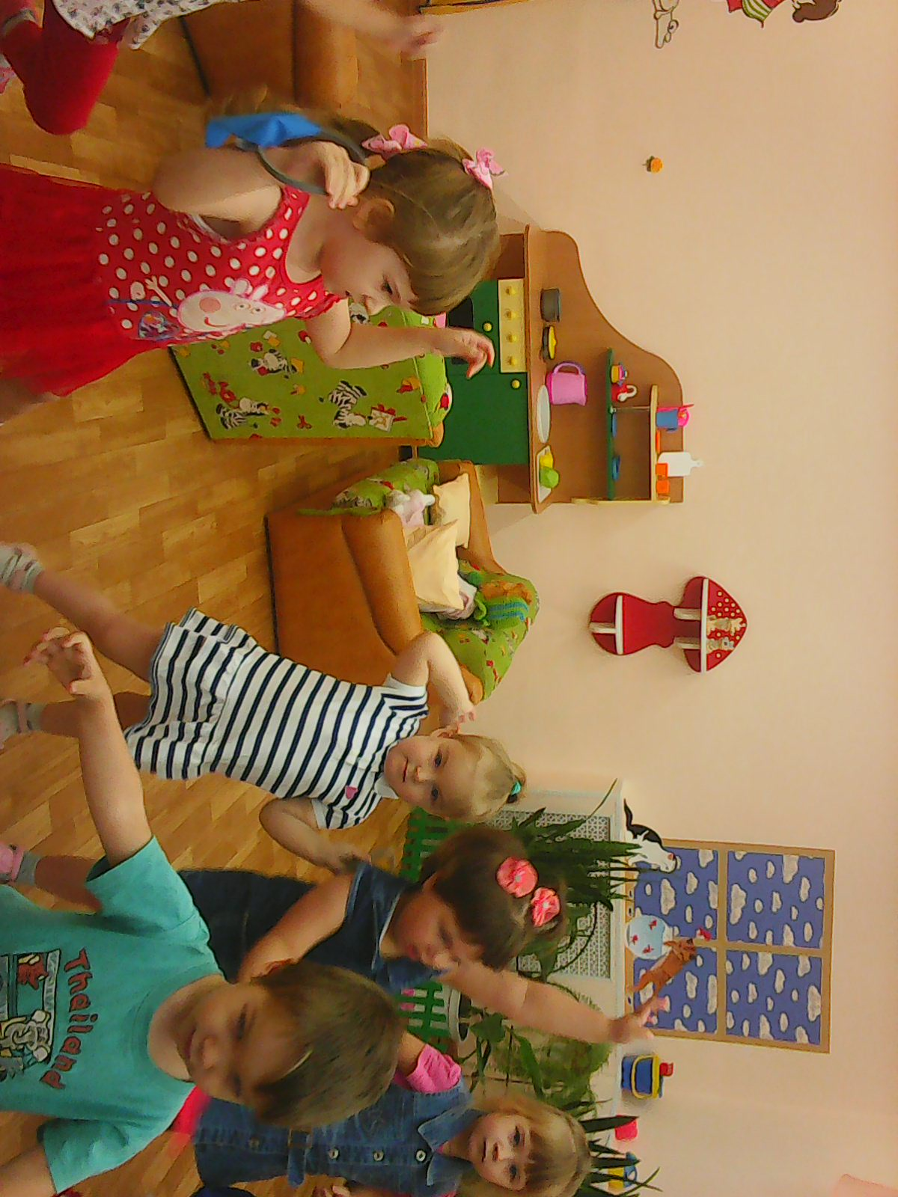
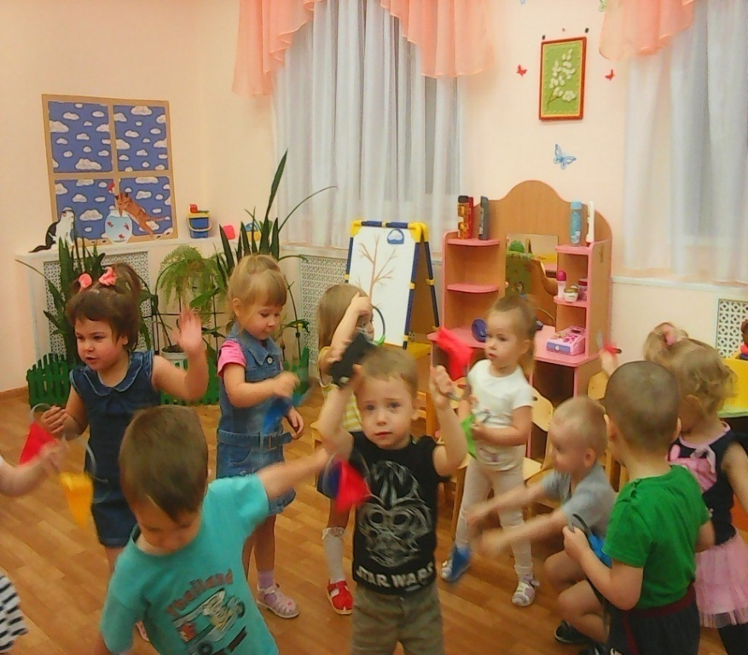
Направлена на оздоровление, укрепление, повышение функционального уровня систем организма.
Утренняя гимнастика
Мы зарядкой заниматься
Начинаем по утрам.
Пусть болезни нас боятся,
Пусть они не ходят к нам

Slide 19
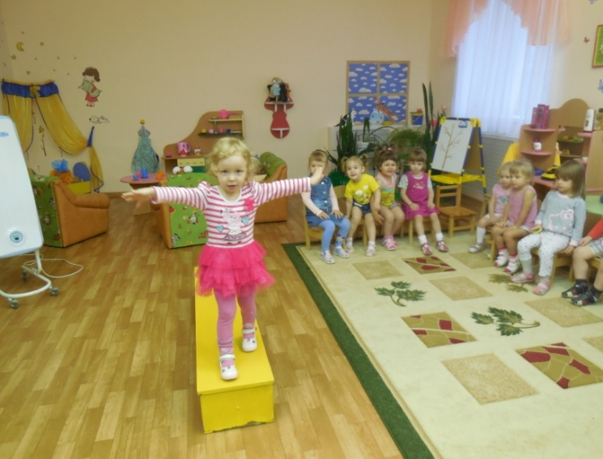
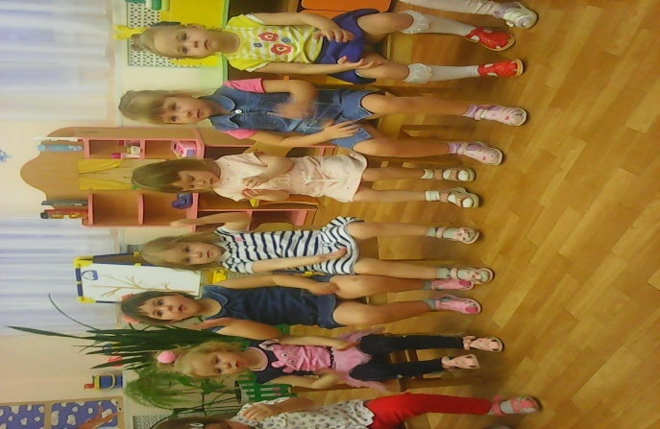
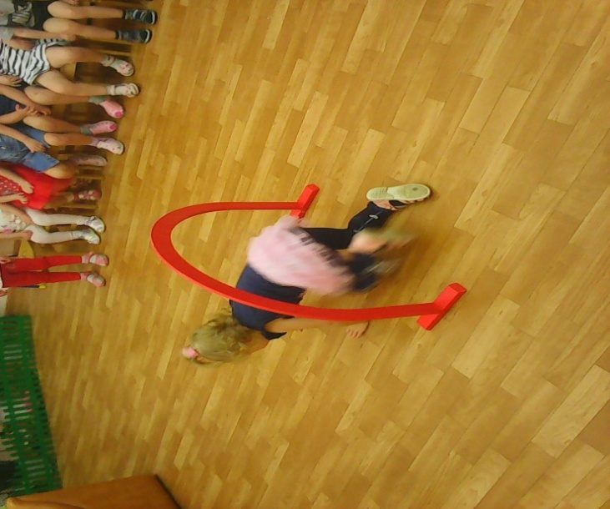
Все занятия проводятся в игровой, занимательной форме с использованием определенного сюжета
Физкультурные занятия
Чтоб здоровым быть сполна
Физкультура всем нужна.

Slide 20
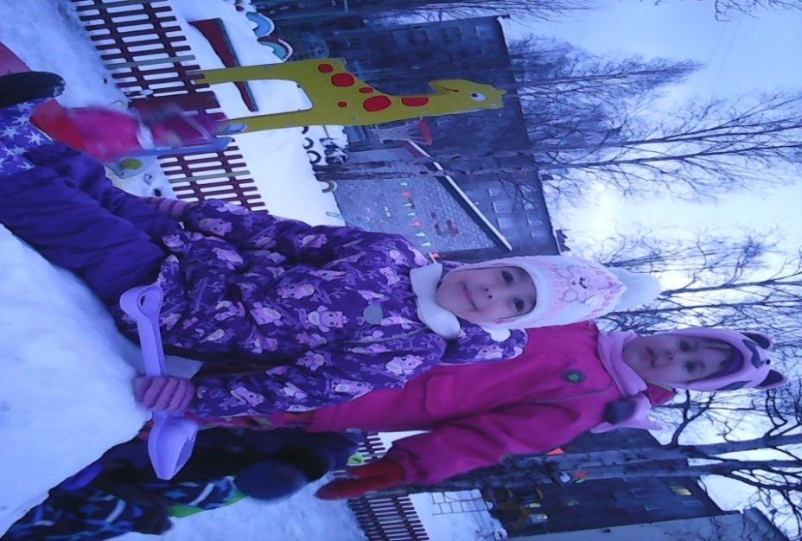
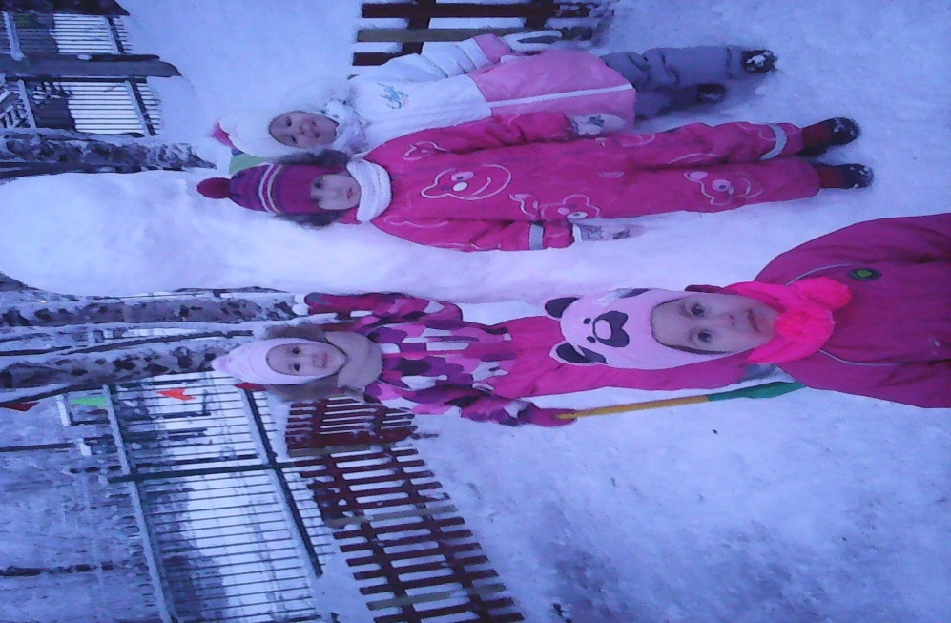
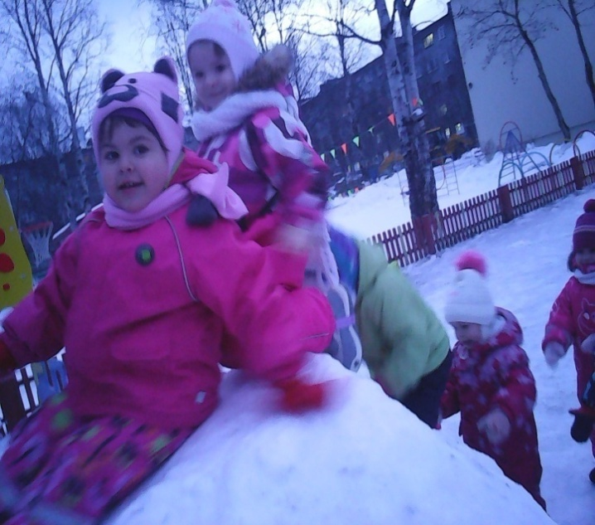
Прогулка
На детской площадке все так интересно,
Наверное, это уже всем известно!

Slide 21
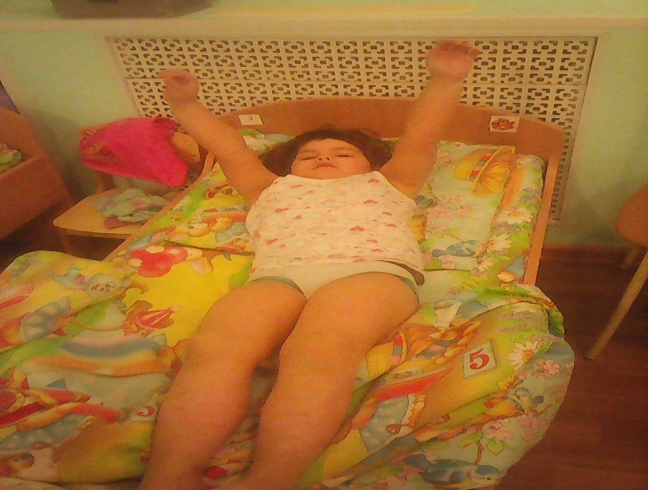
Способствует плавному переходу от сна к бодрствованию. Основное содержание гимнастики после дневного сна общеразвивающие упражнения корригирующей и профилактической направленности.
Бодрящая гимнастика
Вот мы просыпаемся,
Миру улыбаемся.
Потянулись к солнышку
И открыли глазки.

Slide 22
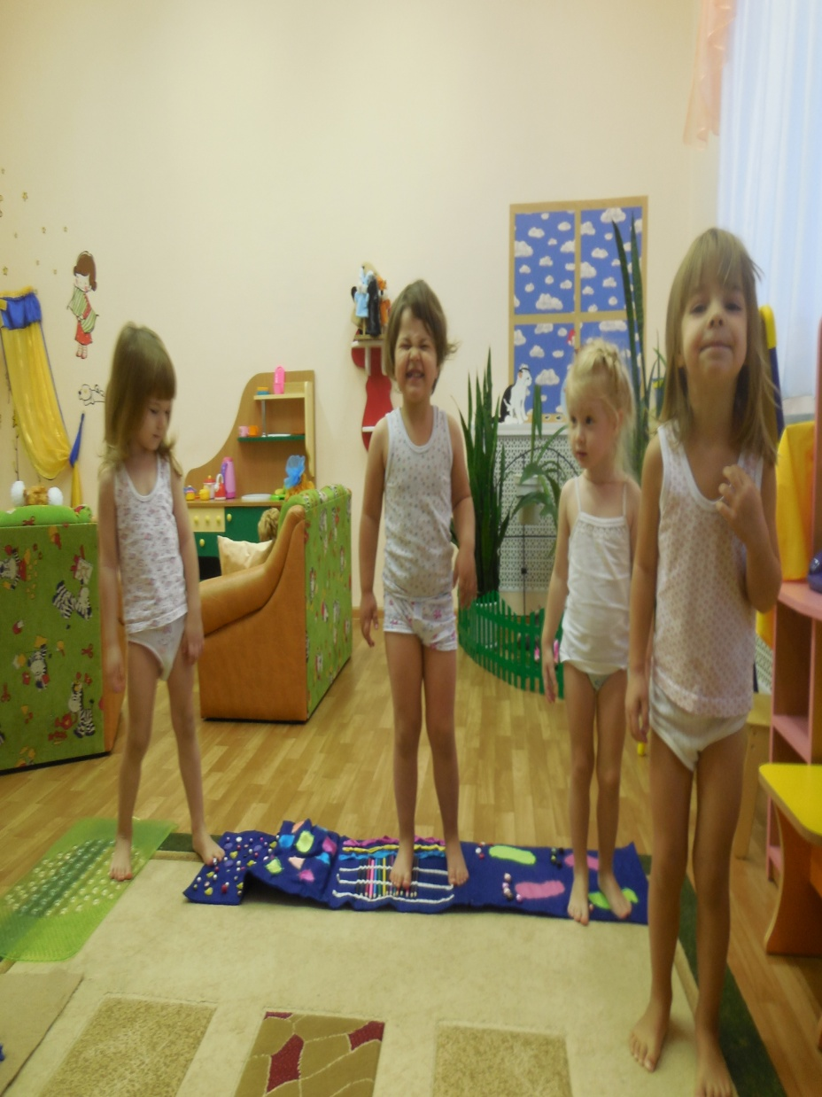
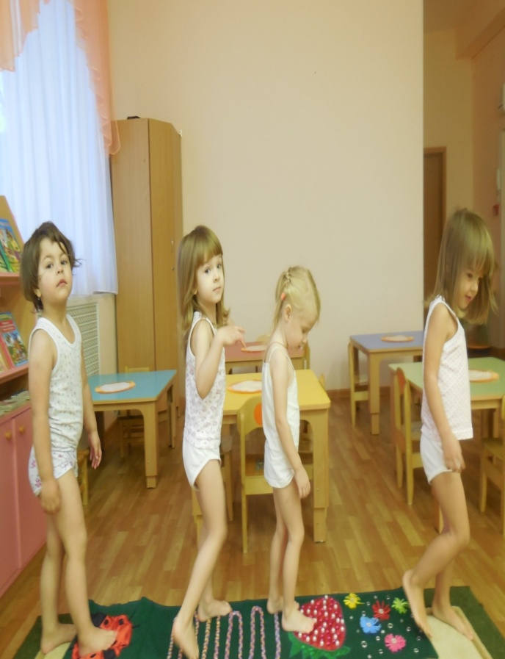
«Дорожки здоровья» являются хорошим помощником в оздоровительной работе (закаливание, профилактика плоскостопия).
Дорожка здоровья
Большие ноги идут по дороге,
а маленькие ножки бегут по дорожке.

Slide 23
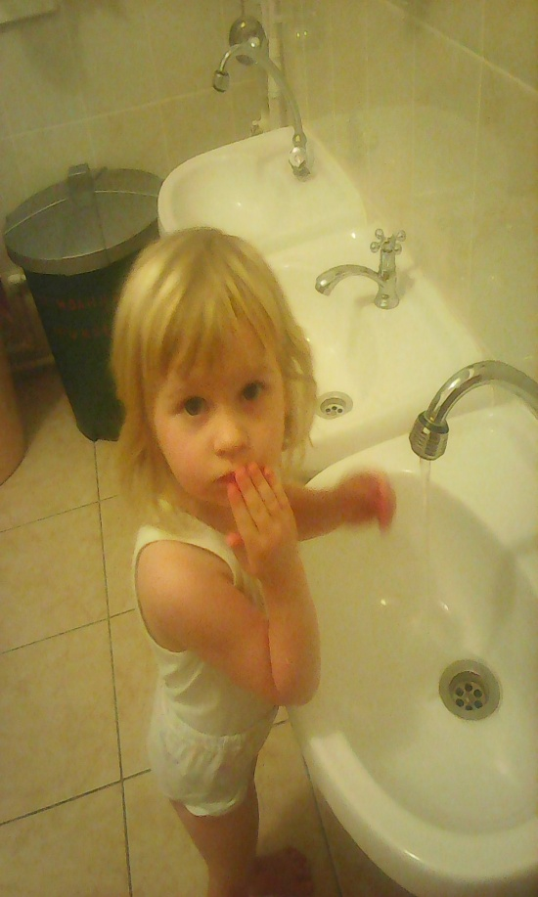
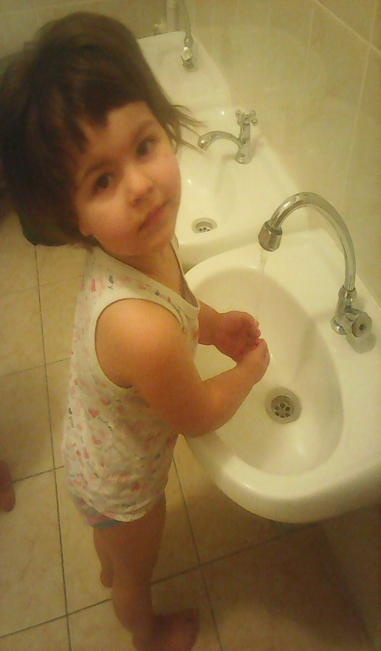
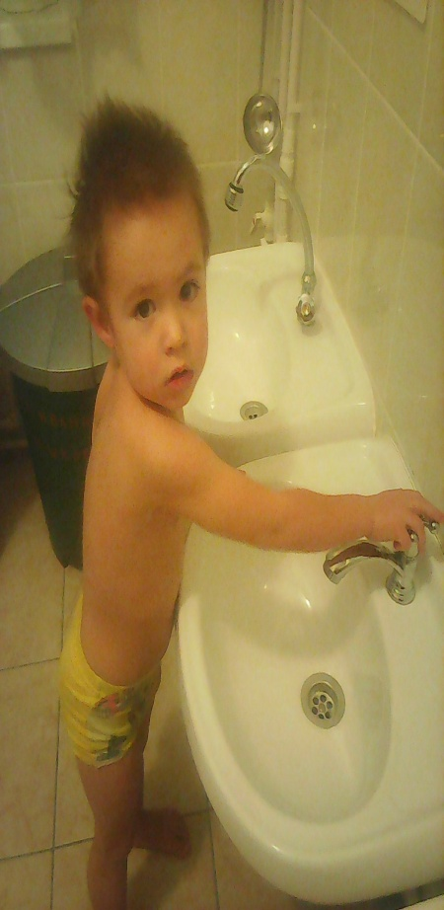
Закаливание
Что б начать закаляться,
Водой холодной надо обливаться.
И тогда болеть не будешь ты!

Slide 24
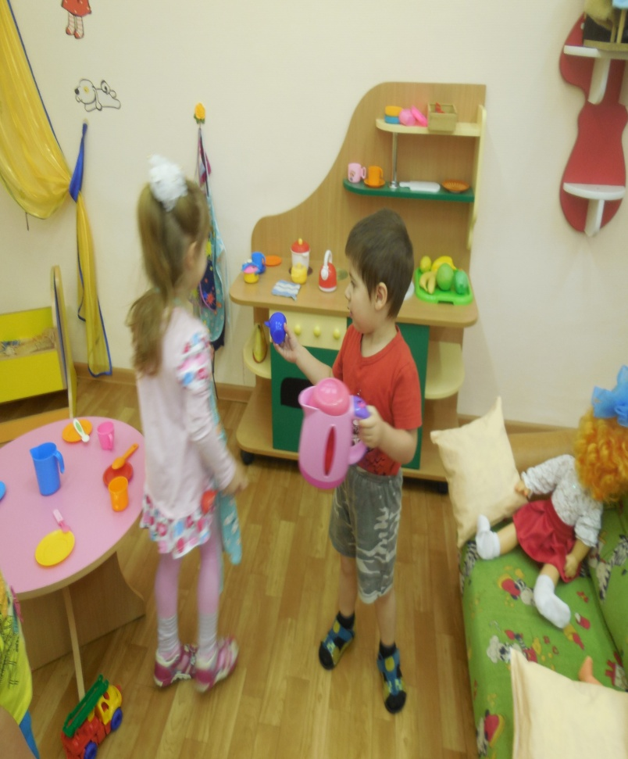
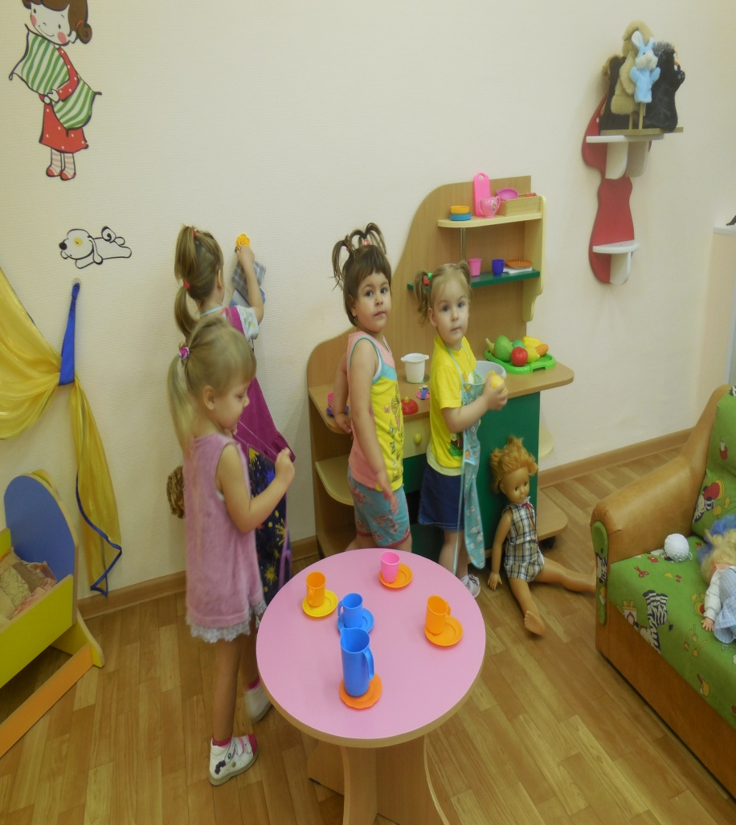
Свободное время

Slide 25
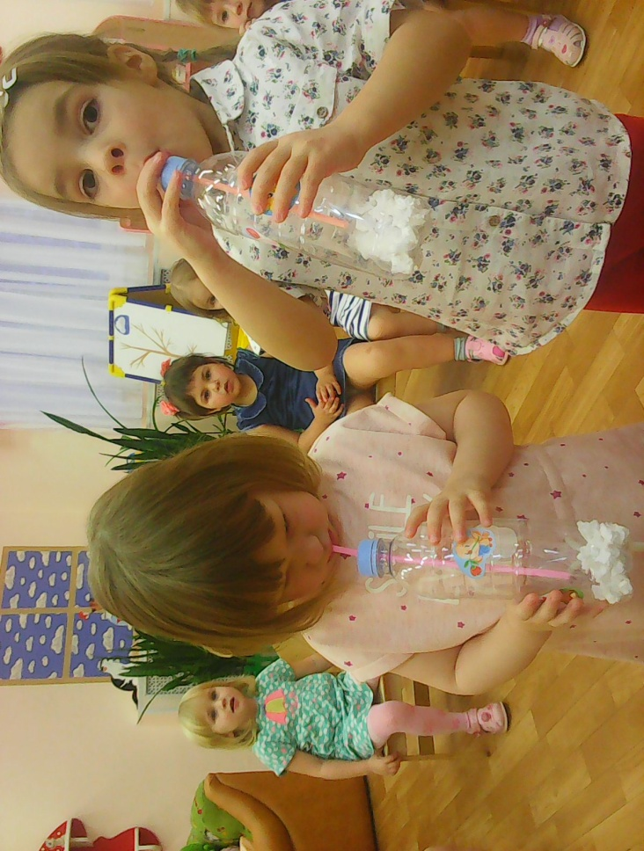
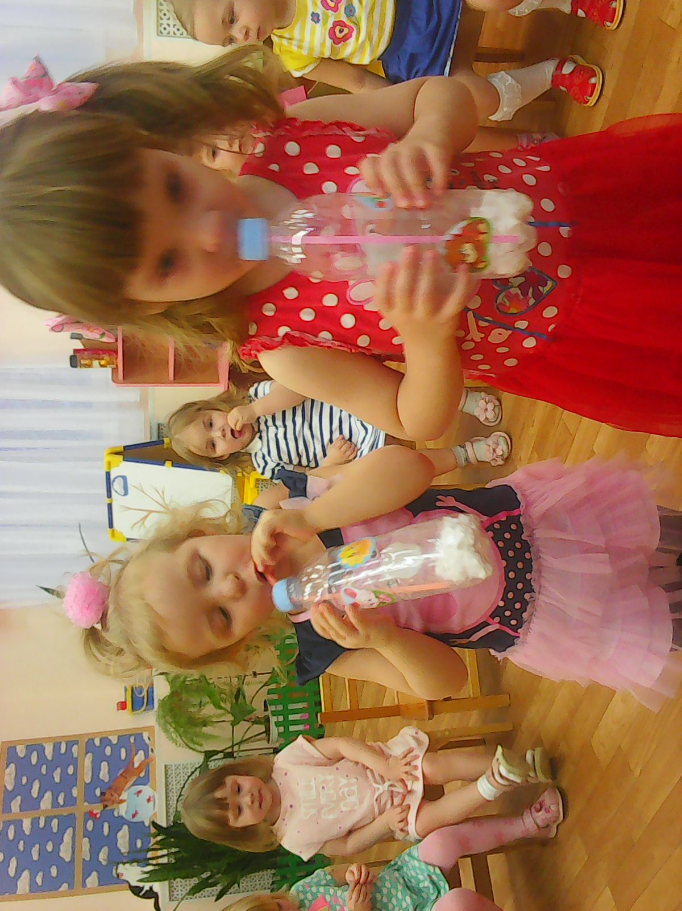
Дыхательная гимнастика

Slide 26
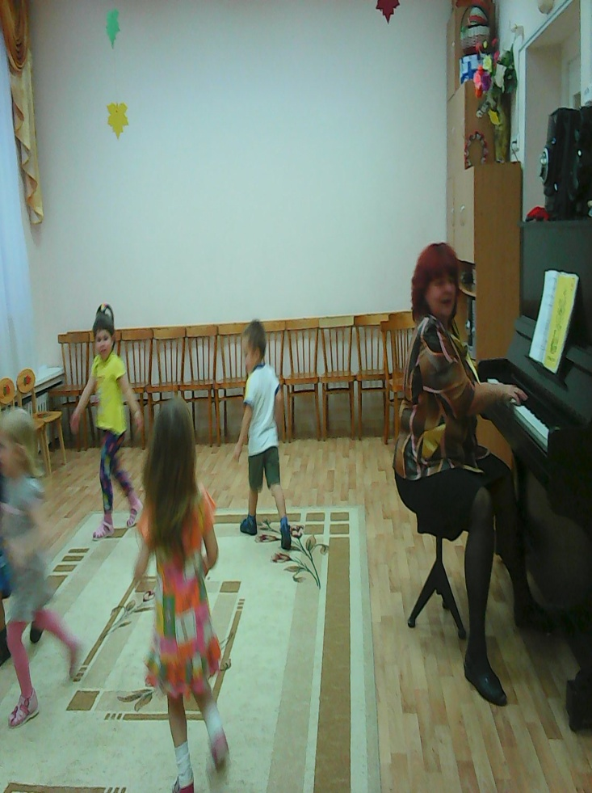
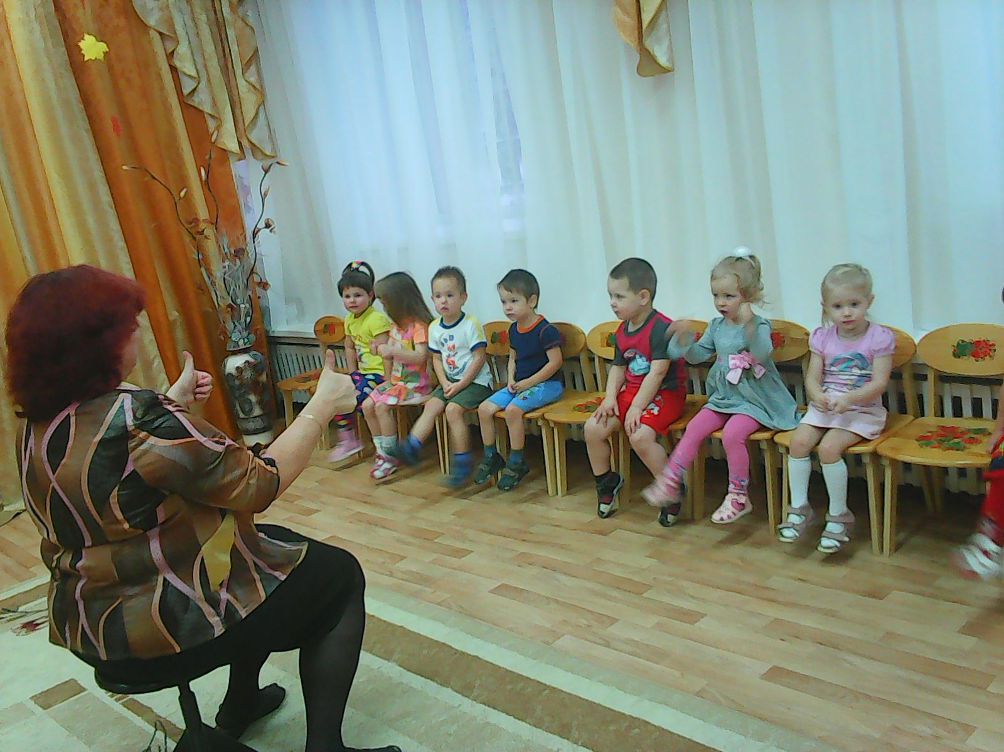
Музыкальное занятие

Slide 27

,ъ

